Slide 1
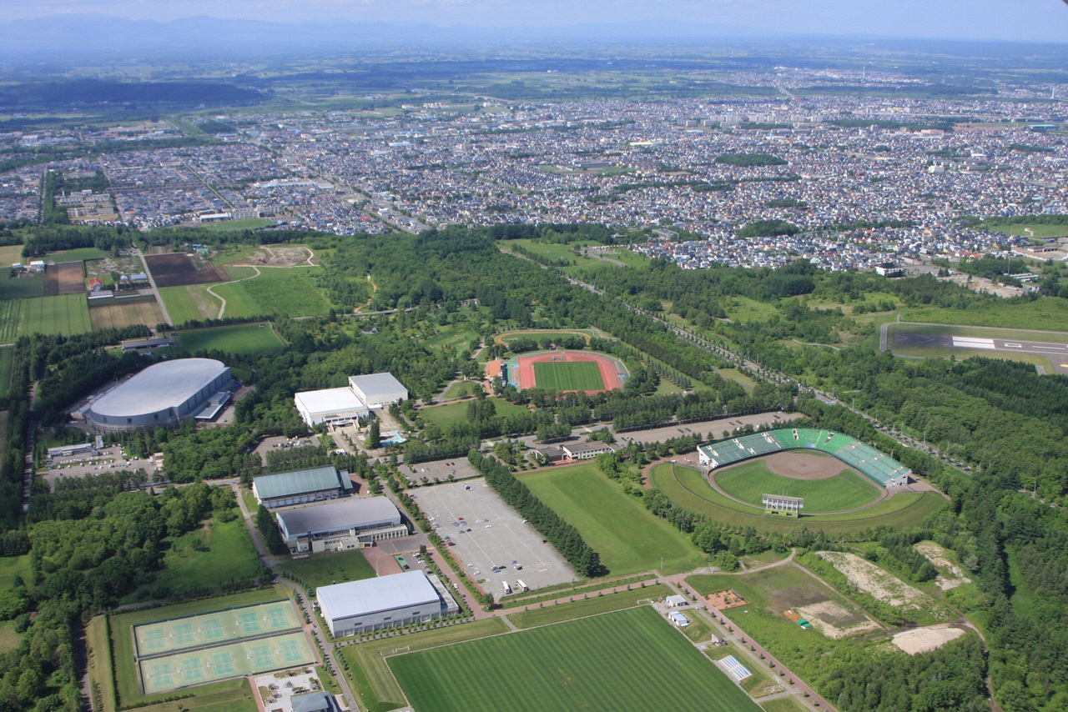
性感染症･エイズの現状
～十勝管内の状況と予防策について考える～
十勝思春期保健地域教育プログラム
Notes:
【ポイント】
◯ 全国的に学ぶ性感染症・エイズを十勝の現状を知りながら身近な問題として学ぶ（導入）
先に授業を行っている感染症のひとつとして、性感染症がある。
他の感染症よりも性に関わるので、恥ずかしいという感情があり検査や治療はためらいがちに
また、一般の感染症と違い自分は感染しないと思っている人もいるかも
今そういう心配がないと考えている人も、
この先10年、もっと先の自分を含めて聞いてもらえるとよい。
教科書では、全国の話しだが、今日は十勝の話をします。

Slide 2
感染しないために、
感染した時
まとめ
Notes:
【ポイント】
◯ 感染しないためにどうするか、感染した時にどうするかについて皆の意見と一緒に、まとめを行っていきます

Slide 3
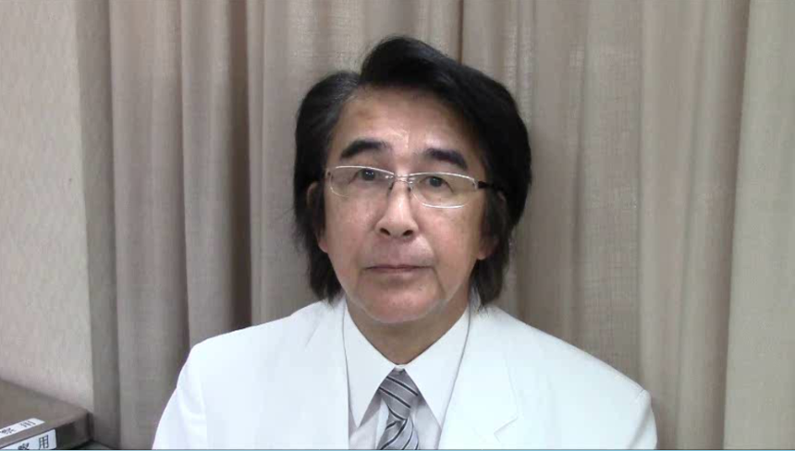
保健所長による動画（2分25秒）
内容 性感染症に感染しないために
本スライドでは最初の画像のみです
Notes:
【ポイント】
◯ 性感染症の予防と感染した時どのように対応すると良いかを帯広保健所長の話を聞きましょう
再生時間：２分２５秒

Slide 4
【感染しない方法】
感染経路を断つ
性行為を行わない！！
不特定多数の人と性行為を
行わない！！
コンドームを装着！！
100％ではない！！
Notes:
【ポイント】
◯ 感染経路を断つためには、感染源との接点をなくす、粘膜の接触をさけること
感染しない方法の一番は、性行為をおこなわないこと。
でも、一生性行為を行わないとは、今の皆さんには言い切れないことでしょう？
慶愛病院のさない院長の話のあったように、性感染症には目の前の相手一人の、過去のつながり全ての人が関係する。
だから、不特定多数の人と性行為をおこなわないこと、
目の前の相手だけのことではなく、症状がないというだけで性感染症にかかっていないとはいえないこと、今日の授業で伝えた、
それに、過去のつながり（彼女の元彼の彼女の元彼・・・・なんて）本人だって分からない。
だから、
男性が、正しく、確実にコンドームを使用する。
（プリントの左下に、岩室紳也先生のホームページの情報あり）
ただし、コンドームを正しく使用していても、感染することがあり、１００％安全とは言えません

Slide 5
【感染した？と思ったら】
病院へ行く！！
泌尿器科、婦人科へ
パートナーも受診！！
感染している可能性有
必ず完治させる！！
二次感染を防ぐ
Notes:
【ポイント】
◯ 心配な性行為や気になる症状があれば、検査する。
ピンポン感染に気をつける。必ず完治を確認し勝手に中断しない。
今までに正しくコンドームを使用しない性行為が一度でもあったり、
感染の疑いがある時は、病院で性感染症の検査を受けましょう。
検査と治療は、婦人科や泌尿器科で受けると良い。
治療は必ずパートナーと一緒に受け、再感染し何度でも感染を繰り返す事にならないように。
医師の指示どおり通院し、完治したことを伝えられるまで治療すること。

Slide 6
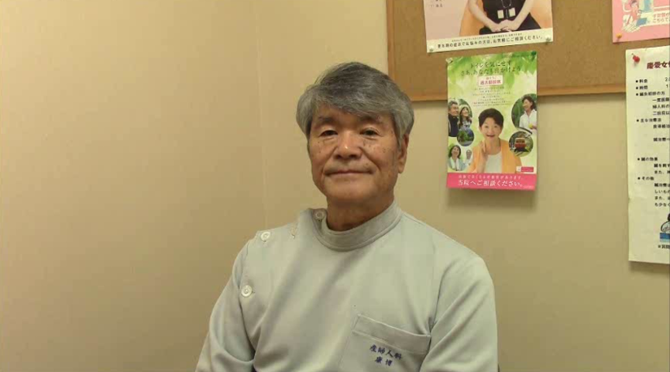
産婦人科医師による動画（36秒）
内容 10代の皆さんに向けたメッセージ
本スライドでは最初の画像のみです
Notes:
真井院長より10代のみんなにメッセージ
再生時間：３６秒

Slide 7
自分の健康を守ろう
大切な人の健康を守ろう
十勝のみんなが健康に
Notes:
今日は、性感染症とエイズについて、十勝管内の現状とあわせて考えてきた。
十勝では性感染症に罹患している若い人たち、10代が多い現状が続いている。
今日の話しを理解（意識）して、性感染症を予防し、自分の健康を守ること、
（性行為をする相手は自分にとって大切な人）
パートナーはもちろん、
友人と話をするときにも今日の話を理解しあって、
大切な人の健康も守る一人ひとりの行動が、広がって、つながっていくことで、
十勝全体が変わっていき、健康で安心な地域になっていくと思います。

Slide 8
十勝思春期保健地域教育プログラム作成会議構成員
北海道看護協会十勝支部 助産師職能委員会（公立芽室病院） 中山 由香里
北海道十勝教育局 教育支援課高等学校指導班主査 俵 英生
北海道柏葉高等学校 保健体育科教諭 沼澤 圭亮
北海道新得高等学校 保健体育科教諭 吉田 佑輔
帯広南商業高等学校 保健体育科教諭 増谷 大輔
北海道帯広三条高等学校 保健体育科教諭 橋本 賢 (試行授業)
帯広大谷高等学校 養護教諭 羽賀 あずさ
白樺学園高等学校 養護教諭 吉澤 美穂
江陵高等学校 養護教諭 渡辺 京
北海道鹿追高等学校 養護教諭 駒井 亜希子
北海道清水高等学校 養護教諭 中山 知美
北海道更別農業高等学校 養護教諭 浅見 喜代美
北海道本別高等学校 養護教諭 兒玉 沙綾
帯広市 子育て支援課おやこ健康係長 中山 宣子
中札内村 福祉課課長補佐 高桑 佐登美
池田町 子育て支援係 鳥越 千翔
足寄町 福祉課保健推進担当主任保健師 越後 和希子
広尾町 健康管理センター保健推進係長 清水 千尋
北海道帯広保健所 健康推進課主査（保健指導） 中山 琴江
保健師 齋藤 裕香利
保健師 古舘 由貴
（H30.3月作成時 順不同）

